Slide 1

TOPIC-Word Processing
COURSE: CCC Concepts
CHAPTER: 03 (Word Processing )
DAY: 15
NIELIT
Presentation By : Shruti Dubey

Slide 2
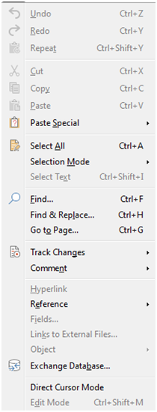
Edit Menu

Slide 3
Edit Menu
Undo: This goes back before the last change in a document. The other way to access undo is through the Standard toolbar. It has a drop-down menu that allows you to go back farther. Ctrl + Z
Redo: If you perform an undo and change your mind, redo will take you back to before the undo. The redo item in the Standard toolbar has a drop-down menu in case you have performed several undo. Ctrl + Y
Repeat: LibreOffice will perform the action just performed when this item is clicked. (Ctrl + Shift + Y)
Cut: This removes an item or text from where it is in a document and places it on the clipboard to be pasted. Ctrl + X
Copy: This places an item or text on the clipboard to be pasted. Ctrl + C
Paste: This puts text or objects on the clipboard into the document where the cursor is located. Ctrl + V

Slide 4
Edit Menu
Paste Unformatted Text: This will strip the text on the clipboard of its formatting, so it can take on the formatting of where it is pasted.
Paste Special: This launches a Paste Special dialog with several options, depending on what is on the clipboard.
Select All: Selects everything in a document. Ctrl + A
Selection Mode (sub-menu): The choices are Standard and Block. Block allows you to highlight several lines of text without having to select the all the text in a line.
Select Text: This is only active when a text document is read only. It enables or disables the cursor in read-only mode.
Direct Cursor Mode: This allows you to click any blank area in a document. Depending on where you click, the alignment will be left, center, or right.

Slide 5
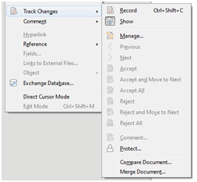
Edit Menu
Find: This launches the Find toolbar, that allows you to search text in the document and allows you navigate it by its elements, such as headings.
Find & Replace: This launches the Find and Replace dialog, which allows you to perform more complex searches than the Find toolbar. It also allows you to replace text.
Go to Page: This launches the Navigator dialog, which allows you to jump from page to page, as well as move through its elements.
Track Changes (sub-menu)
Record Changes
Protect Changes
Show Changes
Manage Changes
Comment on Change
Next Change
Previous Change
Compare Document
Merge Document

Slide 6
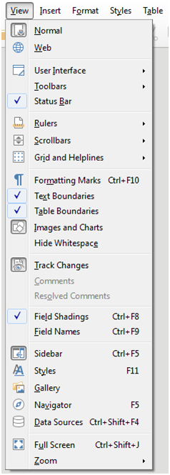
VIEW

Slide 7
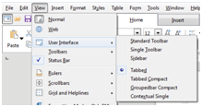
VIEW
Normal View :- बाई डिफाल्ट नार्मल व्यू सेट रहता है इससे फाइल या पेज उसी रूप में प्रदर्शित होती है जिस रूप में पेपर पर प्रिन्ट होगा।
Web :- इससे फाइल या पेज के लिए वेव लेआउट नगै सेट हो जाता है।
Use Interface :- इसमें निम्न विकल्प होते हैं—

Slide 8
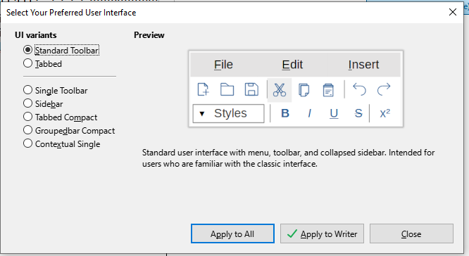
VIEW
Standard Toolbar :- बाई डिफाल्ट यह चयनित रहता है जिससे स्क्रीन पर मीनूबार और स्टैण्डर्ड तथा फार्मेटिंग टूलबार क्षैतिज पंक्ति में प्रदर्शित होते हैं।
Single Toolbar :- इसे सेट करने पर टूलबार का विकल्प केवल एक क्षैतिज पंक्ति में प्रदर्शित होते हैं।
Side Bar :- इससे स्क्रीन के दायीं तरफ ऊर्ध्वाधर बाक्स के रूप में साइड बार प्रदर्शित होता है।
Tabbed :- इस व्यू को सेट करने पर मीनूबार के स्थान पर टैब्ड बटन प्रदर्शित होती है। और प्रत्येक टैब्ड के लिए चौड़ी पंक्ति में उसके विकल्प या कमाण्ड प्रदर्शित होते हैं जिसे रिबन कहते हैं।
इसमें निम्न टैब होते हैं—
File, Home, Insert, Layout, Reference, Review, View, Extension and Tools etc.

Slide 9
VIEW
Tabbed compact :- इस व्यू को सेट करने पर टैब बटन को प्रदर्शित होती है परन्तु रिब्बन पतले आकार में प्रदर्शित होता है रिब्बन पर विकल्प केवल एक क्षैतिज पंक्ति के रूप में प्रदर्शित होते हैं।
Grouped compact :- समें मीनूबार और टैब बटन दोनों गायब हो जाते हैं। इसमें सभी विकल्प अलग-अलग ग्रुप में एक क्षैतिज पंक्ति में प्रदर्शित होता है।
Contextual Single :- इस वय् को सेट करने से मीनूबार प्रदर्शित होता है और एक क्षैतिज पंक्ति में टूलबार प्रदर्शित होता है।
Toolbar :- इस विकल्प से टूलबार के विकल्पों की सूची ऊर्ध्वाधर रूप में प्रदर्शित होती है इस सूची से टूलबार पर विकल्पों को जोड़ते हैं या हटाते है (Add or Remove)।
Status Bar :- इस विकल्प पर बाई डिफाल्ट रूप से टिक लगा होता है। जिससे स्क्रीन पर नीचे की ओर क्षैतिज पंक्ति के रूप में स्टेटसबार प्रदर्शित होता है। जिस पर फाइल का स्टेटस जैसे— पेज नम्बर, कुल पेजों की संख्या, कुल शब्दों की संख्या, कुल अच्छरों की संख्या, भाषा, व्यू बटन और ज़ूम बटन के विकल्प भी प्रदर्शित होते हैं। टिक हटाने पर स्टेटसबार गायब हो जाता है।

Slide 10


VIEW
Rulers :- इसमें दो विकल्प होते हैं—
Rulers (Ctrl + Shift + R) :- बाई डिफाल्ट यही विकल्प ही चयनित रहता है। जिससे स्क्रीन पर क्षैतिज और ऊर्ध्वाधर रूलर प्रदर्शित होते हैं। इस विकल्प से दोनों रूलर को हाइड या शो कर सकते हैं। बाई डिफाल्ट इस पर टिक लगा होता है। जिससे ऊर्ध्वाधर रूलर प्रदर्शित होता है टिक हटाने पर केवल ऊर्ध्वाधर गायब होता है।
Scroll bars :- इसमें भी निम्न दो विकल्प होते हैं—
Horizontal Scroll Bar and Vertical Scroll Bar :- बाई डिफाल्ट दोनों स्क्राल पर टिक रहता है। जिससे पेज के नीचे क्षैतिज स्क्राल और पेज के दायें तरफ ऊर्ध्वाधर स्क्राल प्रदर्शित होता हैं। जिस स्क्राल पर से टिक हटायेंगे वह गायब हो जाता है
Grid and Helpline :- इस विकल्प से स्क्रीन पर ग्रिडर्स और हेल्पलाइन के विकल्प प्रदर्शित होते हैं बाई डिफाल्ट ये विकल्प हाइड रहते हैं।

Slide 11


VIEW
Formatting Marks (Ctrl + F10) :- बाई डिफाल्ट इस विकल्प से फाइल के प्रत्येक लाइन अथवा पैराग्राफ के अन्त में फॉर्मेटिंग मार्क्स (चिन्ह) का संकेत प्रदर्शित होता है। फॉर्मेटिंग मार्क्स संकेत सभी लाइन अथवा पैराग्राफ के अन्त को दर्शाता है। यह फाइल को प्रिन्ट करने पर पेपर पर छपता नहीं है।
Text Boundaries :- इस पर टिक लगा रहता है इससे फाइल के पेज टेक्स्ट बाउन्डरी प्रदर्शित होती है। इसका चिन्ह पेपर के चारों कोने पर इस प्रकार प्रदर्शित होता है।
Table Boundaries :- बाई डिफाल्ट इस पर टिक लगा होता है जिससे इन्सर्ट की गई टेबल की बाउण्डरी प्रदर्शित होती है।
Image Chart :- इस विकल्प से डाक्यूमेन्ट के इन्सर्ट इमेज तथा चार्ट के विकल्प टूल्स प्रदर्शित होते हैं। इन विकल्पों से इमेज या चार्ट इडिटिंग करते हैं।
Hide white Space :- इस विकल्प से पेज पर टॉप और बॉटम मार्जिन का स्पेश गायब या छिप जाता है।
Track changes :- विकल्प से डाक्यूमेन्ट पर इन्सर्ट किये गये ट्रैक चेंज्स के विकल्प को शो अथवा हाइड कर सकते हैं।
Comment :- इस विकल्प से फाइल में इन्सर्ट किये गये कमेण्ट को शो अथवा हाइड करते हैं।

Slide 12
VIEW
Field Shading (Ctrl + F8) :- इस विकल्प से इन्सर्ट किये गये फील्ड्स के ऑब्जेक्ट (डेट, टाइम, टाइटल, ऑथर) आदि को छायांकित रूप में प्रदर्शित कर सकते हैं।
Field Name (Ctrl + F9) :- इस विकल्प पर टिक करने से इन्सर्ट किये गये फील्ड्स के ऑब्जेक्ट का नाम प्रदर्शित होता है।
Side Bar (Ctrl + F5) :- इस विकल्प से स्क्रीन दायीं ओर प्रदर्शित साइड बार को हाइड करते हैं अर्थात् साइड बार हाइड या शो प्रदर्शित होते हैं।
Styles (F11) :- इससे स्टाइल साइड बार को शो अथवा हाइड करते हैं यह स्क्रीन के दायें तरफ ऊर्ध्वाधर बाक्स के रूप में शो होता है।
Gallery :-इससे गैलरी साइड बार प्रदर्शित होता है।
Navigator (F5) :- इससे नेवीगेटर बाक्स प्रदर्शित होता है। इस बाक्स में निम्न विकल्प होते हैं। नेवीगेटर ऑब्जेक्ट की सहायता से डाक्यूमेन्ट तथा फाइल एक स्थान से दूसरे स्थान पर जम्प कराते हैं।
Data Sources (Ctrl + Shift + F4) :- इस विकल्प से फाइल के लिए बाहरी डेटा स्टोर का चयन करते हैं।

Slide 13
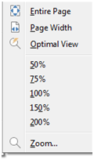
VIEW
Full Screen (Ctrl + Shift + J) :- इस विकल्प से फाइल के पेज को फुल स्क्रीन पर प्रदर्शित करते हैं। इससे स्क्रीन पर केवल रूलर और स्क्राल बार प्रदर्शित होते हैं और बीच के पूरे स्क्रीन पर पेज प्रदर्शित होता है। टॉप कोने से फुलस्क्रीन को बन्द करने की छोटी सी बटन भी प्रदर्शित होती है।
Zoom :- अधिकतम 20% -600% जूमिंग कर सकते हैं। बाई डिफाल्ट 100% जूम रहता है। इसमें निम्न विकल्प होता है—

Slide 14
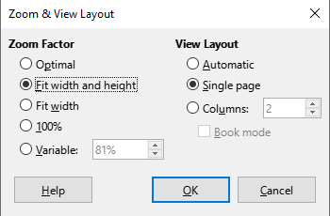
VIEW
Entire page :-इस विकल्प से वर्तमान पेज की ऊँचाई विन्डो की ऊँचाई के बराबर प्रदर्शित होती है अर्थात् विन्डो में पूरा पेज प्रदर्शित होता है। अर्थात् पेज की ऊँचाई विन्डो के बराबर हो जाता है। इससे जूमिंग 44% सेट हो जाती है।
Page width :- इस विकल्प से पेज की चौड़ाई विन्डो की चौड़ाई के बराबर प्रदर्शित होती है। इससे जूमिंग 153% सेट हो जाती है।
Optical view :- इससे फाइल के पेज पर टेक्स्ट लाइनों की चौड़ाई विन्डो की चौड़ाई के बराबर प्रदर्शित होती है। इससे जूमिंग 184% सेट हो जाती है। बाई डिफाल्ट 100% जूमिंग सेट रहता है। ये पेज को वास्तविक आकार में प्रदर्शित करता है।
Optical view :- इससे फाइल के पेज पर टेक्स्ट लाइनों की चौड़ाई विन्डो की चौड़ाई के बराबर प्रदर्शित Zoom:- जूम विकल्प पर क्लिक करने से जूम डायलाग बॉक्स प्रदर्शित होता है। Zoom Factor :- इस विकल्प का चयन करके जूमिंग प्रतिशत को घटाते बढ़ाते हैं इस विकल्प से लिब्रे राइटर से न्यूनतम 20 प्रतिशत से अधिकतम 500 प्रतिशत तक किया जा सकता है।
Columns :- इस विकल्प से पेज को न्नतम 1 कॉलम से अधिकतम 999 कॉलम में बाँट सकते हैं। बाई डिफाल्ट 2 कॉलम सेट रहते हैं।

Slide 15
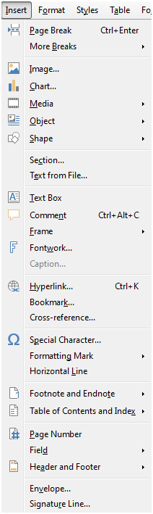
Insert
Insert Menu :-इस विकल्प से डाक्यूमेंट में अतिरिक्त ऑबजेक्ट जोड़ा जा सकता है। इसमें निम्न कमाण्ड होते हैं—

Slide 16
Insert
Page break (Ctrl + Enter) :- इस विकल्प से वर्तमान पेज को क्षैतिज रूप से दो भागों में विभक्त करते हैं पेज पर कर्सर होगा उसी स्थान से पेज को क्षैजित को दो भागों में बाँटा जा सकता है। कर्सर के बाँयें ओर ऊपर के सभी टेक्स्ट पहले पेज (पहला भाग) में तथा कर्सर के दायें के ओर नीचे के टेक्स्ट (दूसरे भाग) पर प्रदर्शित होते हैं।
More Breaks :- इसमें निम्न विकल्प होते हैं—
Insert manual row break (Shift + Enter) :- इस विकल्प से पेज के किसी पंक्ति को दो भागों में तोड़ते हैं इसे लाइन ब्रेक कहते हैं। Insert column break (Ctrl + Shift + Enter) :- इस विकल्प से पेज पर कॉलम बनाते हैं या ब्रेक करते हैं।
Image :-इस विकल्प से फाइल के वर्तमान पेज पर कम्प्यूटर में सुरक्षित किसी चित्र को इन्सर्ट करते हैं।

Slide 17
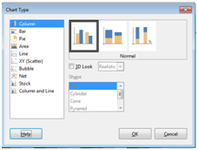
Insert
Chart :- इस विकल्प से लिब्रे ऑफिस में स्टोर विभिन्न प्रकार के चार्ट अथवा ग्राफ को फाइल के वर्तमान पेज पर इन्सर्ट करते हैं। इसमें निम्न विकल्प हैं—
Media :- इसमें निम्न विकल्प होते हैं—
Gallery :- इस विकल्प से गैलेरी साइड बार प्रदर्शित होता है इसमें अलग-अलग श्रेणियों में कई चित्र स्टोर रहते हैं ये लिब्रे ऑफिस के डाक्यूमेन्ट में इन्सर्ट कर सकते हैं। यह एम एस वर्ड के क्लिप आर्ट गैलेरी के समान है। Scan :- इस विकल्प से किसी फोटो या चित्र को स्कैनर की सहायता से स्कैन करके फाइल के वर्तमान पेज पर प्राप्त करते हैं। Audio & Video :- इस विकल्प से कम्प्यूटर में सुरक्षित किसी ऑडियो अथवा वीडियो फाइल को वर्तमान पेज पर इन्सर्ट करते हैं।

Slide 18
Insert
Object :- इसमें निम्नलिखित विकल्प होते हैं—
πFormula :- इस विकल्प से एक डायलाग बाक्स प्रदर्शित होता है इसमें विभिन्न अंक गणितीय तथा बीजगणितीय सूत्र होते हैं इनमें से किसी भी फार्मूले को वर्तमान पेज पर इन्सर्ट या प्राप्त करते हैं।
OLE Object :- इसमें भी एक डायलाग बाक्स प्रदर्शित होता है। इस विकल्प से फाइल के चयनित टेक्स्ट अथवा आब्जेक्ट को अन्य प्रोग्राम के आब्जेक्ट के रूप में बदलते हैं।
Shape :- इसमें अलग-अलग श्रेणी में कई आकृतियाँ स्टोर होती है। जो निम्नवत् हैं— इन सभी कैटेगरी में से कोई भी आकृति वर्तमान पेज पर बना सकते हैं। और इन आकृतियों को आवश्कतानुसार छोटा, बड़ा, कलर आदि कर सकते हैं। और इनके अन्दर में टेक्स्ट टाइप कर सकते हैं।

Slide 19
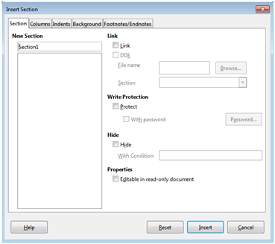
Insert
Section :- इस विकल्प से डाक्यूमेंट के पेज पर नया सेक्शन या पैराग्राफ इन्सर्ट करते हैं। इस विकल्प पर क्लिक करने से इन्सर्ट डायलाग बॉक्स प्रदर्शित होता है जिसमें Section, column, indent, Background and Foot Note या End Note विकल्प होते हैं।
Columns :- विकल्प से वर्तमान पेज अथवा फाइल को कई स्तंभ में विभक्त किया जा सकता है। बाई डिफाल्ट सिंगल कॉलम (स्तंभ) सेट रहता है। कालम विकल्प से हम 1-99 कालम इन्सर्ट कर सकते हैं।
Indents :- पेज पर टेक्स्ट और मार्जिन के बीच के अतिरिक्त स्तंभ को इन्डेण्ट कहते हैं। बाई डिफाल्ट इन्डेन्ट शून्य होता है।

Slide 20
Insert
Left Indent :- बायें मार्जिन और टेक्स्ट के स्पेश को
Right Indent :- दायें मार्जिन और टेक्स्ट के स्पेश को।
Gutter :- मार्जिन के पूर्व का स्पेश जो वाइण्डिंग या सिलाई के लिए प्रयोग किया जाता है। इसे गटर मार्जिन कहते हैं। Left Gutter and Right Gutter.
Indent :- विकल्प पर क्लिक करने से Before Indent (left) and After Indent (Right) को घटाने तथा बढ़ाने का विकल्प होता है।
Back Ground :-इस विकल्प से पेज बैकग्राउण्ड के कलर को चेन्ज करते हैं। बाई डिफाल्ट ऩॉन कलर होता है।
Foot Note/EndNote :- इस विकल्प से हम फाइल में फुटनोट तथा एण्डनोट इन्सर्ट करते हैं।
Text from file:- इस विकल्प में कम्प्यूटर में सुरक्षित किसी फाइल से कोई टेक्स्ट या ऑब्जेक्ट वर्तमान फाइल में इन्सर्ट करते हैं।
Text Box:- इस विकल्प से पेज पर टेक्स्ट बॉक्स बनाते है इस बॉक्स के अन्दर टाइप कर सकते हैं।
Comment (Ctrl + Alt + C):-इस विकल्प से फाइल के पेज पर नया कमेन्ट इन्सर्ट करते हैं।
Frame:- इस विकल्प से चयनित ऑब्जेक्ट टेक्स्ट इमेज पर फ्रेम बनाते हैं या इन्सर्ट करते हैं।
Font work:- इस विकल्प से फॉण्ट वर्क गैलेरी प्रदर्शित होता है। इसमें अलग-अलग डिजाइन के आकर्षक font work style में टेक्स्ट इन्सर्ट करते हैं। (MS word के word art के समान होती है।)
Caption:- इस विकल्प से फाइल के विभिन्न ऑब्जेक्ट जैसे- Table, Picture, chart आदि के लिए इससे सम्बन्धित कुछ टेक्स्ट इन्सर्ट करते हैं।

Slide 21
Insert
Hyperlink (ctrl + K):- इस विकल्प से फाइल में हाइपर लिंक इन्सर्ट करते हैं। हाइपर लिंक के द्वारा वर्तमान फाइल में किसी अन्य फाइल को अथवा अन्य प्रोग्रामों की फाइल को जोड़ते हैं। यह समान्यतः नीले रंग के टेक्स्ट के रुप में प्रदर्शित होता है। इस लिंक पर Ctrl + Left click of the Mouse के द्वारा सम्बन्धित फाइल को खोला जा सकता है।
Book Mark:- इस विकल्प से बुक मार्क डायलॉग बॉक्स प्रदर्शित होता है। इससे बुक मार्क का नाम देकर फाइल में विभिन्न स्थानों पर बुक मार्क इन्सर्ट करते है। बुक मार्क डायलॉग बॉक्स में नये बुक मार्क इन्सर्ट करने के लिए ओर पहले से इन्सर्ट किये बुक मार्क की लिस्ट इन्सर्ट बटन रीनेम, डिलीट, और गो टू बटन होती है। नेवीगेटर विकल्प के द्वारा भी बुक मार्क के नाम का चयन करके jump करते हैं।
Cross Reference:- इस विकल्प से फाइल की विभिन्न फील्ड्स को क्रॉस रिफ्रेंस के रुप में इन्सर्ट करते हैं। अथवा जोड़ते हैं इसमें हैडिंग्स, पैराग्राफ, नम्बर, बुक मार्क, एण्डनोट, फुटनोट टेबल, चार्ट, पिक्चर आदि फाइल की फील्ड्स होती है। नेवीगेटर विकल्प से इन्सर्ट किये क्रॉस रिफ्रेंस का चयन करते हैं फाइल के सम्बंधित स्थान पर सीधे जम्प करते हैं।

Slide 22
Insert
Special character:- इस विकल्प से स्पेशल कैरेक्टर डायलॉग बॉक्स प्रदर्शित होता है इसमें लगभग सारे टेक्स्ट सिंबोल होते हैं। इसमें कीबोर्ड के सारे संकेत ओर ऐसे संकेत जो की बोर्ड पर उपलब्ध नहीं होते हैं। अच्छर के रुप में होते हैं इन अच्छरों को आवश्यकतानुसार पेज पर इन्सर्ट करते हैं।
Formatting mark:- इस विकल्प से विभिन्न प्रकार के फॉर्मेटिंग मार्क को फाइल में आवश्यकतानुसार इन्सर्ट करते हैं इसमें नॉन-ब्रेकिंग, स्पेश की Ctrl + Shift+ Space, नॉन-ब्रेकिंग हाइफन Ctrl + Shift + – , Shoft hyphen (Ctrl + -)आदि फॉर्मेटिंग मार्क के विकल्प होते हैं जिन्हें फाइल में इन्सर्ट करते हैं।
Horizontal line:- इस विकल्प से पेज पर जहाँ कर्सर होगा वहाँ एक सीधी क्षैतिज रेखा इन्सर्ट हो जाती है।
Foot Note/ End Note:- फुट नोट से फाइल के पेज को बटन मार्जिन में प्रदर्शित किया जा सकता है। फाइल के चयनित शब्द के लिए फुट नोट इन्सर्ट करते हैं। फुट नोट इन्सर्ट करने पर चयनित शब्द के ऊपर की ओर फुट नोट की क्रम संख्या प्रदर्शित होती है। और मार्जिन में वही क्रम संख्या प्रदर्शित होती है। इस क्रम के सम्मुख चयनित शब्द की मीनिंग अथवा अर्थ व व्याख्या लिखते हैं। इसी को फुट नोट कहते हैं। जैसे- 1 Paragraph. तथा एण्ड नोट फाइल के अन्त में इन्सर्ट होता है। यह फाइल की समाप्ति की घोषणा करता है। एण्डनोट पर क्लिक करने पर हम फाइल के अन्त में पहुँच जाते हैं और यहाँ इच्छानुसार कोई टेक्स्ट टाइप करते है जो फाइल की समाप्ति को दर्शाये इसी को एण्डनोट कहते है।

Slide 23

Insert
Table of contents and Index :- इसमें निम्नलिखित विकल्प होते हैं।
Index Entry:- विकल्प से फाइल के ऑब्जेक्ट तथा हैडिंग व प्वाइंट आदि को इन्डेक्स में इन्सर्ट करते हैं।
इसमें प्रत्येक ऑब्जेक्ट के सामने सम्बन्धित पेज नम्बर भी प्रदर्शित होता है।
Bibliography Entry:- इस विकल्प से डाटा बेस फाइल के ऑब्जेक्ट को बिब्लियोग्राफी पेज पर इन्सर्ट करते हैं।
Page Number:- इस विकल्प से फाइल के पेज पर पेज नम्बर इन्सर्ट करते हैं। वर्तमान पेज पर जहाँ कर्सर होता है वहीं उस पेज नम्बर या क्रम संख्या इन्सर्ट हो जाता है।

Slide 24
Insert
Fields :- इसमें निम्न विकल्प होते है-
Page number:- विकल्प से फाइल के वर्तमान पेज पर जा की क्रम संख्या इन्सर्ट करते हैं।
Page count:- विकल्प से वर्तमान पेज पर फाइल की कुल पेज की संख्या इन्सर्ट कर सकते हैं।
Date:- फाइल के पेज पर जहाँ कर्सर होगा वहीं वर्तमानतरीख इन्सर्ट हो जाती है। कम्प्यूटर के अनुसार ही इन्सर्ट होगी।
Time:- इससे कम्प्यूटर पर चल रहे तत्कल समय को इन्सर्ट कर सकते हैं।
Title:- विकल्प से फाइल के लिए शीर्षक इन्टर करते हैं।
First Author:- इस विकल्प से फाइल के लेखक का नाम इन्टर कर सकते हैं।
Subject:- इस विकल्प से फाइल के विषय को इन्सर्ट करते हैं।
More Fields (Ctrl + F2):- इस विकल्प से फील्ड डायलॉग बॉक्स प्रदर्शित होता है यहाँ से फाइल के लिए अन्य फील्ड के लिए चयन कर सकते हैं।

Slide 25
Insert
Header and Footer :- इन विकल्पों से फाइल या दस्तावेज के लिए हैडर ऑब्जेक्ट को इन्सर्ट करते हैं यह प्रत्येक पेज पर टॉप मार्जिन में समान रूप से प्रदर्शित होता है। जबकि फुटर फाइल या दस्तावेज के प्रत्येक पेज पर बॉटम मार्जिन में समान रुप से प्रदर्शित होता है। जब हैडर अथवा फुटर एक्टिव होता है। तो पेज के वर्क एरिया में कर्सर नीं आ सकता हैं अथवा वर्क एरिया निष्क्रिय रहता है। हैडर से फुटर पर, फुटर से हैडर पर जम्प किया जा सकता है। जब वर्क एरिया पर डबल क्लिक करते हैं तब वह सक्रिय होता है और हैडर-फुटर निष्क्रिय हो जाता है।
Signature Line :- इस विकल्प से फाइल या दस्तावेज के अन्त में एक छोटी क्षैतिज रेखा इन्सर्ट हो जाती है। इस पर क्लिक करने पर हस्ताक्षर रेखा डायलॉग बॉक्स प्रदर्शित होता है।

Slide 26
Thank You
NIELIT

